Slide 1



Istituto Comprensivo Bismantova
Castelnovo ne’ Monti
“Se comprendere è impossibile, conoscere è necessario, perché ciò che è accaduto può ritornare, le coscienze possono nuovamente essere sedotte ed oscurate: anche le nostre”.
(Primo Levi)
Progetto Kahla
Anno scolastico 2015-16

Slide 2
“Meditate che questo è stato”
Questo percorso ha lo scopo di portarci a conoscenza di quanto è accaduto durante il nazi-fascismo. E’ un percorso di approfondimento in vista del viaggio al campo di lavoro a Kahla e al campo di concentramento di Buchenwald e alla visita guidata al campo di Fossoli e al Museo del deportato di Carpi.
E’ il nostro modo di onorare la Memoria di coloro che hanno perso brutalmente la vita durante gli orrori di quel tempo.

Slide 3
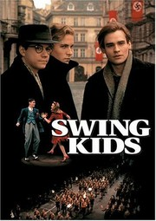
Il film “Swing kids”
Il film “Swing kids” è ambientato in Germania durante gli anni del nazismo e della seconda guerra mondiale. Il film é di genere drammatico e i protagonisti sono tre ragazzi tedeschi che amavano lo swing: un genere proibito durante il nazismo perché era uno stile musicale sfrenato e ribelle, che permetteva a chi lo ballava di liberare le proprie emozioni e la propria personalità (ciò era proibito), a differenza dei balli consentiti che erano composti, lenti e solenni.

Slide 4
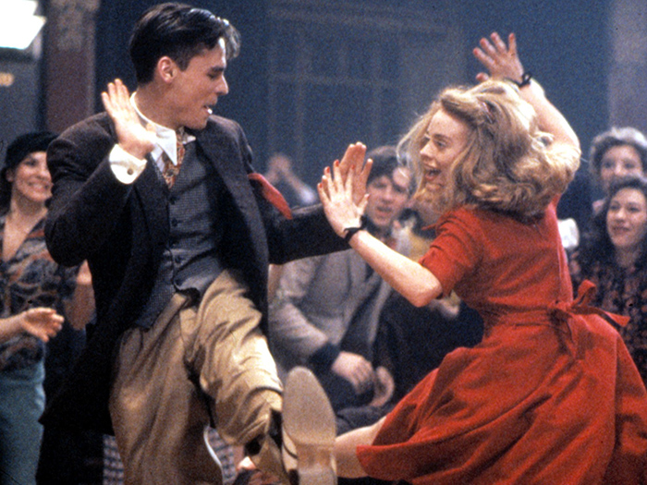
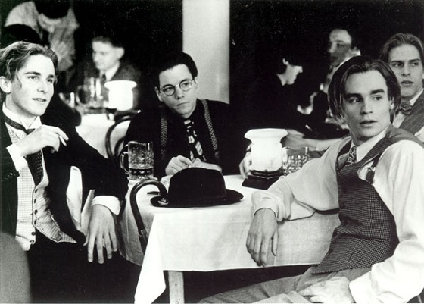
Questi tre ragazzi si chiamavano Peter, Thomas e Arvid e a tutti e tre piaceva lo swing. Inoltre, andavano tutti e tre contro le leggi del regime hitleriano perché portavano i capelli lunghi e perché non andavano alla scuola hitleriana. Il loro comportamento anticonformista era giudicato pericoloso e per questo la Gestapo minacciava di arrestarli e portarli nei campi di lavoro. Un giorno i tre amici dopo aver ballato lo swing in un locale, assistono ad un episodio che turba la loro serenità: una persona che stava scappando dai poliziotti e l'uomo, circondata si butta in mare, sotto i colpi della polizia.

Slide 5
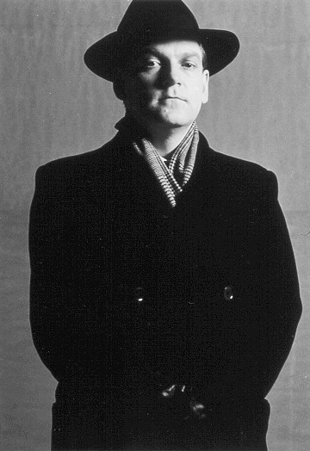
Un giorno il capo della Gestapo, Knopp, andò a fare visita a casa di Peter per fare delle domande a sua madre e se ne infatuò. Il giorno dopo Peter e Thomas, dopo un litigio con Arvid, videro una radio sequestrata in una pasticceria e decisero di rubarla per regalarla all’amico, per farsi perdonare; ma il tentativo non riuscì e Peter venne catturato, mentre Thomas riuscì a sfuggire alla Gestapo salendo su un furgone. Peter venne liberato da Knopp che cercò di convincerlo a iscriversi alla scuola hitleriana, ma Peter disse di no. Dopo la madre, cercò di convincere Peter a iscriversi alla Hitlerjujend, per avere un futuro migliore rispetto a quello del padre (che era morto per aiutare gli ebrei) e per vivere tranquilli senza essere sorvegliati dai nazisti; così lui si sentì costretto ad accettare.

Slide 6
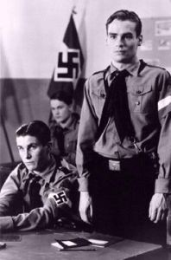
Thomas per non lasciare solo il suo amico decise di seguirlo. Durante un allenamento di pugilato, il campione chiese qualche volontario per una dimostrazione, e Thomas si fece avanti perché aveva una questione da risolvere con lui, ovvero il campione aveva picchiato Arvid, schiacciandogli la mano che usava per suonare. Al termine di questo incontro se ne vanno tutti e due sanguinanti.
Knopp disse a Peter di controllare quello che consegnava nei pacchi, che dovevano contenere dei libri, ma in realtà scopre che nei libri erano nascosti dei certificati di nascita falsi per aiutare gli ebrei a cambiare identità.

Slide 7
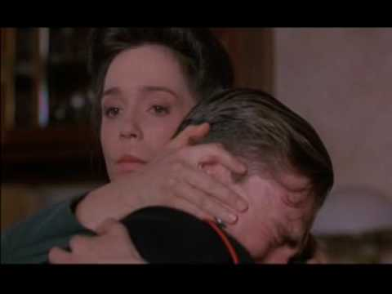
In quei giorni Thomas diventa un fanatico del nazismo, tanto che inizia a odiare gli ebrei come tutti gli altri e denuncia suo padre perché aveva parlato male del regime nazista. I rapporti tra Thomas e i suoi amici, soprattutto con Peter, cambiano radicalmente, ovvero si inaspriscono e rischiano di spezzarsi del tutto.
Peter viene incaricato dalla scuola hitleriana di consegnare dei pacchi a delle persone. Dopo la seconda consegna, sentendo piangere una donna che aveva ricevuto il pacco, decise di provare ad aprirne uno e scoprì che dentro c'erano le ceneri dei mariti con scritto “traditore” perché avevano aiutato gli ebrei e Peter si mise a urlare e a piangere.

Slide 8
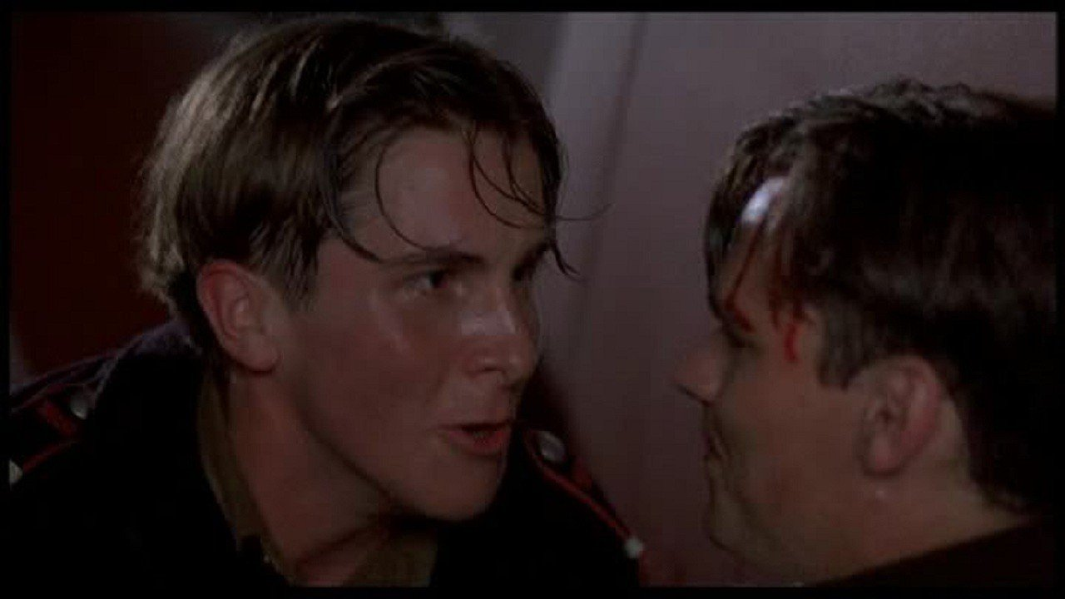
Una sera in cui Thomas era di pattuglia per la scuola hitleriana, Peter andò a ballare lo swing in una sala da ballo, ma sfortunatamente venne scoperto e a questo punto vi fu lo scontro finale tra Thomas e Peter. Thomas stava per uccidere Peter, ma poi si pentì e gli disse di scappare o lo avrebbero portato nei campi di lavoro, ma Peter disse che non sarebbe scappato e in quel momento venne catturato. Prima di essere caricato sul camion cantò un pezzo di uno swing e accennò a ballarlo… Thomas rimase molto colpito e lo salutò dicendogli “heil Swing Kids”, ovvero “ciao Swing Kids” e al suo si unì il saluto disperato del fratello di Peter.

Slide 9
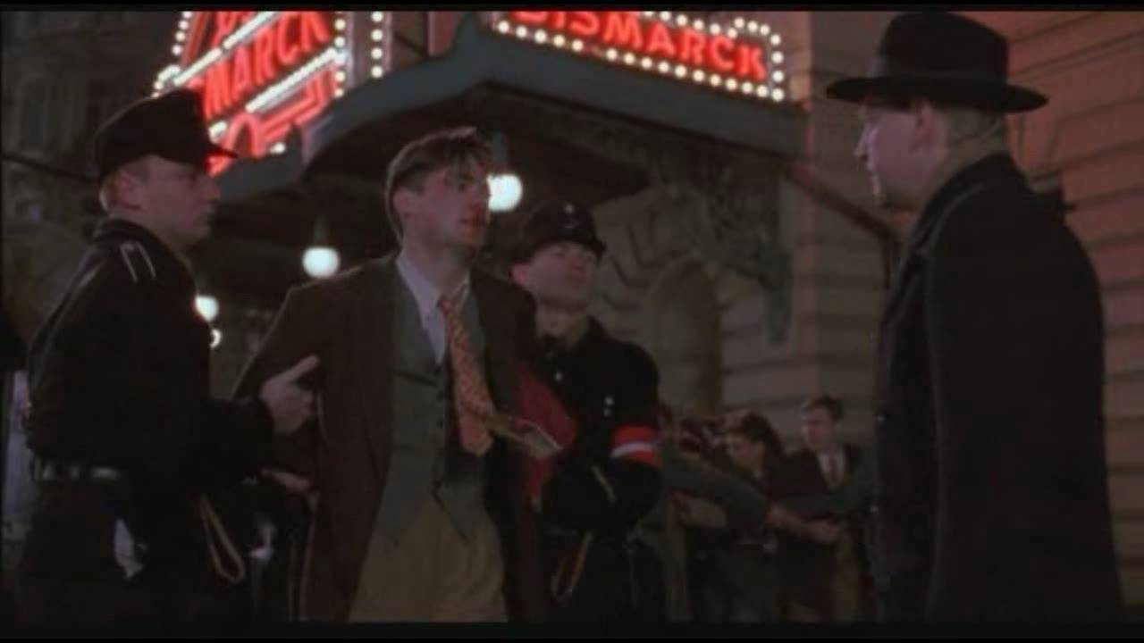
Per noi il film è stato molto bello, anche se molto triste perché narrava di fatti accaduti realmente, ovvero il nazismo e l'odio razziale. Le tematiche che più ci hanno colpito sono: il rapporto di amicizia tra i tre protagonisti e i cambiamenti che subisce; l’importanza della “scelta”, il fatto che alcune siano prese consapevolmente e che altri, invece, siano costretti a fare delle scelte, pur andando contro la propria personalità e i propri valori, ma anche il fatto che sia comunque possibile tornare sui propri passi e cambiare idea; la musica che è espressione di libertà, a cui Peter non rinuncia a costo di essere catturato; i valori che ci portiamo dentro e a cui non bisogna rinunciare anche se esprimerli può essere rischioso; la solidarietà verso i più deboli, anche a costo della vita.
The end

Slide 10
La vita durante il regime
Dopo aver discusso del film, nelle lezioni successive, abbiamo provato a rispondere ad alcune domande per capire meglio cosa significhi vivere durante un regime dittatoriale…

Slide 11
Cos’è un regime?
Il regime è una forma di governo che esercita un sistema di controllo sociale sulla popolazione.
Esso si caratterizza per caratteri antidemocratici con violazioni delle libertà civili e individuali, ma anche per forme di propaganda, disinformazione e populismi, fino al caso limite di violenze repressive.
Almeno in teoria, l'attribuzione di questo termine ad un certo particolare governo esistente non implica un giudizio di qualche tipo su di esso, ed infatti la maggior parte dei commentatori politici lo usa in modo neutro. In pratica, tuttavia, viene usato spesso come sinonimo di "dittatura" o "regime dittatoriale”.

Slide 12
Cos’è una dittatura?
La dittatura è una forma autoritaria di governo in cui il potere è accentrato in un solo organo, se non addirittura nelle mani del solo dittatore, non limitato da leggi, costituzioni, o altri fattori politici e sociali interni allo Stato.
La dittatura coincide spesso con l'autoritarismo e con il totalitarismo. Sua caratteristica è anche la negazione della libertà di espressione e di stampa. La dittatura è considerata l'opposto della democrazia; entrambi i concetti hanno le loro radici nelle forme di potere e di organizzazione politica proprie dell'antichità greco-romana.
La salita al potere di una dittatura è favorita da situazioni di grave crisi economica - per esempio dopo una guerra - difficili condizioni sociali o instabilità del regime precedentemente esistente.

Slide 13
Cos’è un totalitarismo?
Il totalitarismo è una pratica politica caratterizzata dalla totale concentrazione del potere sotto il controllo di un unico partito che assume in sé tutte le prerogative dello Stato, impedendo ogni espressione di carattere democratico e liberale, sia sul piano sociale, sia su quello economico.
Questo termine viene spesso usato come sinonimo di dittatura, ma non lo è, poiché la dittatura non comporta necessariamente l’imposizione di un’ideologia unica a tutto il tessuto sociale. Si possono dare spazi di autonomia a chiese, a correnti artistiche e letterarie, a ricercatori scientifici, purché non disturbino il manovratore; le comunità locali possono continuare a vivere secondo i loro costumi e tradizioni. Il totalitarismo invece pretende di imporre un’ideologia onnipervasiva. Le chiese devono piegarsi, gli artisti, gli scrittori, i registi devono adottare i temi e i moduli espressivi dettati dagli ideologi del Potere, la ricerca scientifica non può pervenire a conclusioni che mettano in dubbio gli schemi dominanti; la visione del mondo che si vuole diffondere e i comportamenti conseguenti sono imposti anche nella vita delle comunità, nel privato, nel costume, addirittura nell’abbigliamento. Il totalitarismo vuole impadronirsi delle menti.

Slide 14
Il fascismo in Italia
Dopo la prima guerra mondiale, in Italia sorse un nuovo movimento politico di carattere insieme rivoluzionario e reazionario, nazionalista e totalitario, che rifiutava i principi della democrazia liberale.
Questo movimento politico chiamato Fascismo fu capeggiato da Benito Mussolini che raggiunse il potere nel 1922 con la Marcia su Roma. Tre anni dopo, alla prima fase legalitaria si sostituì la fase totalitaria che cambiò radicalmente lo stile di vita e i costumi della società.
Dopo l’instaurazione del regime fascista nel 1926, vennero emanate le leggi fascistissime: furono sospesi tutti i partiti e le associazioni d’opposizione (gli antifascisti vennero arrestati, processati ed aggrediti), vennero chiusi gli organi di stampa avversi al regime, vennero creati l’OVRA e il Tribunale speciale.

Slide 15
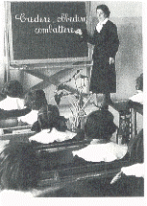
I giovani e il fascismo
Per i giovani furono create organizzazioni come l’Opera Nazionale Balilla (ONB) o i Giovani Universitari Fascisti (GUF) a cui era obbligatorio aderire ed il cui obiettivo primario era quello di costruire futuri soldati, uomini pronti a "credere, obbedire e combattere" e di "formare la coscienza e il pensiero di coloro che saranno i fascisti di domani".
L’ONB comprendeva ragazzi e ragazze dai 6 ai 18 anni. Era suddivisa nel seguente modo:
Figli della Lupa: ragazzi e ragazze dai 6 agli 8 anni;
Balilla: ragazzi dagli 8 ai 14 anni;
Piccole italiane: ragazze dagli 8 ai 14 anni;
Avanguardisti: ragazzi dai 14 ai 18 anni, veniva curato l’addestramento e la preparazione militare dei giovani;
Giovani Italiane: ragazze dai 14 ai 18 anni.

Slide 16
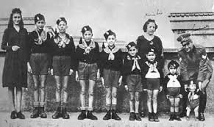
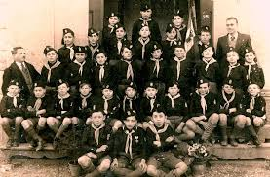
La scuola fascista
LA SCUOLA FASCISTA
La scuola diventò uno dei luoghi privilegiati dal regime per la sua propaganda culturale, basata sull’esaltazione della guerra e sul culto della forza fisica. “Ora, poiché nella scuola passano tutti gli Italiani, è necessario che essa, in tutti i suoi gradi, sia intonata a quelle che sono, oggi, le esigenze spirituali, militari ed economiche del Regime. Bisogna che la scuola, non soltanto nella forma, ma soprattutto nello spirito, che è il motore dell’universo e la forza primordiale dell’umanità, sia profondamente fascista in tutte le sue manifestazioni.” Queste furono le parole usate da Mussolini per dare vita alla scuola fascista, infatti,anche nei testi scolastici dei bambini di otto anni troviamo l’esaltazione della figura del duce per intimorire e scoraggiare le ribellioni e la libertà di pensiero. Nella scuola si insegnava che Mussolini aveva sempre ragione e non doveva essere contrariato.

Slide 17
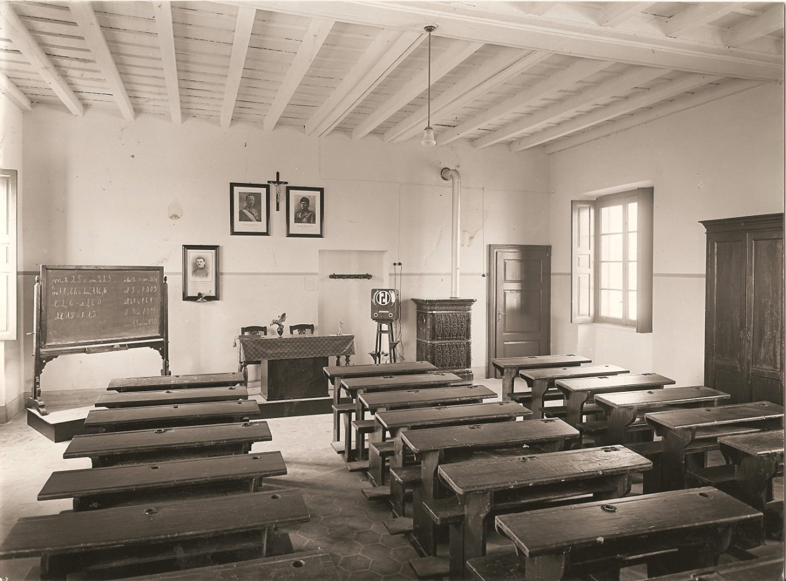
L’arredo scolastico: Ogni scuola d’Italia, povera o piccola che fosse, doveva obbedire a quanto veniva imposto da Roma per quanto riguarda l’arredo. La dotazione prevedeva: il crocifisso tra i ritratti del re e del duce, la bandiera (con il calendario dei giorni in cui doveva essere esposta, dalle 8 del mattino al tramonto), cartelloni, carte geografiche, ritratti di uomini illustri, lavagne con i gessetti, la cattedra, i banchi, un armadio, (durante la guerra in Africa orientale c’era la cartina su cui appuntare gli spilli che segnalavano l’avanzata dell’esercito italiano) ed attrezzi per la ginnastica. Quasi ogni scuola era poi collegata alla radio con un altoparlante attraverso il quale era possibile ascoltare i discorsi del duce. Le aule erano stipate di alunni:
1926-1927 39 alunni per aula
1931-1932 48 alunni per aula
1940-1941 46 alunni per aula
I banchi erano in genere a due
o tre posti, di legno, con in alto
sulla destra, il buco per il calamaio
di vetro.

Slide 18
Dall’anno scolastico 1930-1931 venne adottato nelle scuole elementari il testo unico con il quale lo stato poteva esercitare un controllo diretto sull’insegnamento, limitando l’autonomia didattica degli insegnanti, impedendo ogni libertà di scelta. Buona parte delle pagine, circa il 71% del testo, come pure la copertina, era dedicato alla propaganda diretta o indiretta del regime e all’esaltazione del fascismo: Mussolini e il culto della sua persona, la storia, le celebrazioni, le opere pubbliche, le gesta dei soldati italiani.
La scuola fascista educava i bambini a seguire le idee del fascismo e perciò di Mussolini. Ecco alcune frasi riportate nei libri di scuola: <<Sono gli occhi del Duce che vi scrutano. Che cosa sia quello sguardo, nessuno sa dire. E’ un’aquila che apre le ali e sale nello spazio. E’ una fiamma che cerca il vostro cuore per accenderlo d’un fuoco vermiglio. Chi resisterà a quell’ occhio ardente armato di frecce? Rassicuratevi per voi le frecce si mutano in raggi di gioia...>> <<Obbedite perché dovete obbedire! Chi cerca i motivi dell’obbedienza li troverà nelle parole di Mussolini…>> <<Una fede ha creato l’Impero, questa:Mussolini ha sempre ragione!...>>

Slide 19
Una testimonianza… Lidia
Ho frequentato la scuola dal 1933 al 1937-38. A causa di una malattia, non ho potuto finire la quinta. Non ricordo con piacere il periodo scolastico perché le maestre picchiavano. Mi ricordo che partivo da casa con un grembiule nero (o con la divisa quando c’era ginnastica, come dettavano le leggi fasciste) e percorrevo i due chilometri che separavano la mia casa dalla scuola a piedi. A scuola mi aspettavano le maestre e poche materie: italiano, storia, geografia, scienze e matematica, ma per me erano anche troppe. Mi ricordo che i compiti erano molti, ma non li facevo perché andavo a lavorare in campagna. I miei genitori criticavano la scuola, perché non lasciava lavorare i figli in campagna e quindi dovevano lavorare di più loro. Io considero la scuola di oggi migliore della mia perché si impara di più e le maestre non picchiano. Il momento più bello della giornata era l’intervallo. Io, della mia vita scolastica ricordo un episodio molto spiacevole che mi ha fatto vergognare di fronte ai compagni. Il primo giorno mi recai a scuola con una cartella di tela che mia mamma aveva ricavato, visto che non c’erano soldi, dal fondo di un sacco per il frumento.

Slide 20
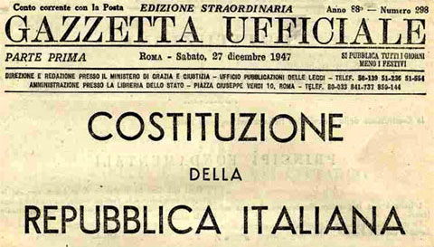
L’Italia dopo il fascismo
Dopo il ventennio fascista, gli italiani scelsero nel 1946 la Repubblica e avvertirono il forte bisogno di garantire i diritti e le libertà inviolabili dei cittadini, resi ufficiali nel testo costituzionale.
La Costituzione Italiana comprende le leggi fondamentali della Repubblica Italiana. Venne approvata il 22 dicembre del 1947 e resa pubblica il 27 dicembre dello stesso anno. Entrò in vigore il 1° gennaio 1948.
Fu firmata da 4 persone: il Presidente dell'Assemblea Costituente Umberto Terracini, il Presidente del Consiglio dei Ministri Alcide De Gasperi, il Guardasigilli Giuseppe Grassi ed Enrico De Nicola, che fu il primo Presidente della Repubblica Italiana.
Si divide in 2 parti precedute dai
Principi Fondamentali che
racchiudono le 12 leggi
più importanti.

Slide 21
I Principi della Costituzione
L’art. 1 stabilisce che l’Italia è una Repubblica democratica che si basa sul lavoro, e il potere appartiene al popolo che lo esercita nei limiti della Costituzione. Il diritto al lavoro è sancito dall’art. 4.
Altri principi e diritti fondamentali sono:
l’uguaglianza: Tutti i cittadini sono uguali davanti alla legge e hanno pari dignità sociale senza distinzioni di “ razza”, lingua o sesso. La Repubblica, inoltre, deve rimuovere gli ostacoli di ordine economico e sociale che limitano la libertà e l’uguaglianza sociale dei cittadini (art. 3);
vengono tutelate le minoranze linguistiche, garantita la libertà di religione, promosso lo sviluppo culturale e storico-artistico della Nazione (artt. 6-8-9-19);
l’Italia ripudia la guerra come strumento di offesa alla libertà degli altri popoli e come risoluzione dei problemi internazionali: consente alle limitazioni di sovranità necessarie ad un ordinamento che assicuri pace e giustizia fra le nazioni (art. 11);

Slide 22
\
la libertà personale è inviolabile. Non si può detenere o perquisire una persona, se non nei casi previsti dalla legge (art. 13);
il diritto alla proprietà privata e all’inviolabilità del domicilio (art. 14);
vengono tutelate la libertà e la segretezza delle comunicazioni (art. 15);
si può esprimere liberamente il proprio pensiero, la stampa non può essere censurata (art. 21);
i cittadini hanno libertà di circolazione e di soggiorno sul territorio nazionale (art. 16) e possono riunirsi pacificamente (art. 17);
nessuno può essere privato del nome, della cittadinanza e della capacità giuridica (art. 22);
il diritto alla difesa (art. 24); l’imputato non è mai considerato colpevole fino alle condanne definitive. Non è ammessa la pena di morte e le pene devono cercare di rieducare (art. 27).

Slide 23
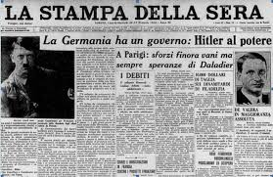
Cos’è il nazismo:
Il nazismo è un regime dittatoriale, basato su idee politiche ferocemente disumane.
Questo partito fu fondato da Adolf Hitler, che assunse la carica di capo dello Stato nel 1934, dopo essere stato nominato cancelliere l’anno precedente.

Slide 24
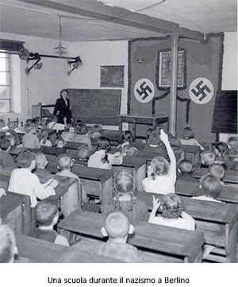
La scuola nazista
Durante il suo regime Hitler, nominò ministro del Reich per la Scienza,l’Istruzione e la cultura popolare un certo Bernhard Rust. Il Fuhrer, infatti nelle scuole, non voleva un insegnamento basato sulla sapienza ,ma un addestramento fisico capace di fornire al regime nazista giovani forti e sani. Così tutti i programmi scolastici furono modificati e nazificati. I ragazzi dai sei ai diciotto anni venivano proiettati in un’organizzazione paramilitare, chiamata gioventù tedesca. In queste associazioni i giovani dovevano tenere esami e dimostrare i loro progressi, ad esempio a dieci anni dovevano giurare fedeltà a Hitler e alla nazione dichiarandosi disposti a dare la vita per essi.

Slide 25
Nostre considerazioni
Riguardo alle scuole naziste, noi crediamo che siano una realtà veramente disumana e che i ragazzi così giovani debbano avere la possibilità di godersi l’infanzia e l’adolescenza guidati da valori giusti: giocando, stando con i loro coetanei e provando affetto per chiunque sia disposto a ricambiarlo, indipendentemente dalla “razza”. Inoltre, riteniamo che anche i più grandi non debbano essere obbligati a dedicarsi alla vita militare se questo non fa parte dei loro sogni. Non dovrebbero mai esistere situazioni di guerra e di discriminazione.

Slide 26
Attraverso leggi eccezionali Hitler realizzò la “nazificazione” della Germania, trasformandola in uno Stato totalitario e portando il partito nazista a essere l’unico della nazione. Egli impose la censura, che andava ad annullare la libertà di stampa e di opinione. Inoltre Hitler per garantire il rispetto delle leggi da lui imposte, diede vita a due corpi di polizia: quello militare delle SS (in tedesco Schutz-Staffeln, cioè squadre di difesa), e quello civile della Gestapo, che eseguiva gli ordini delle SS. Queste, nella notte tra il 30 giugno e il 1° luglio 1934, passata alla storia come “la notte dei lunghi coltelli”, assassinarono tutti coloro che erano contrari al regime nazista.
Il regime di Hitler
Fin dal 1933 i nazisti discriminarono gli ebrei, costringendoli a vivere in quartieri a loro riservati chiamati ghetti e nel 1935, contro di loro, furono emanate le leggi razziali di Norimberga. Inoltre nella “notte dei cristalli”, tra il 9 e il 10 novembre 1938, la Gestapo assalì sinagoghe, negozi e case ebree, causando circa un centinaio di vittime. Successivamente, durante la Seconda guerra mondiale, la persecuzione degli ebrei terminò con la loro totale eliminazione.

Slide 27
I campi: di lavoro, di concentramento, di sterminio, di smistamento
Tra il 1933 e il 1945, la Germania Nazista costruì circa 20.000 campi di concentramento, con l’intento di imprigionarvi milioni di persone; i più noti sono Auschwitz, Buchenwald, Birkenau, Dachau, Mauthausen. Le vittime furono circa 11 milioni, di cui 6 milioni di ebrei.
Questi campi venivano usati con diversi scopi: oltre a quelli adibiti principalmente al lavoro forzato, ve ne furono altri destinati al transito, che servivano semplicemente da stazioni intermedie, e quelli, invece, costruiti principalmente o esclusivamente per l’eliminazione in massa dei prigionieri. Fin dal suo avvento al potere, nel 1933, il regime Nazista cominciò a realizzare una serie di strutture di detenzione per imprigionare ed eliminare i cosiddetti “nemici dello Stato”. La maggior parte dei prigionieri, in quel primo periodo, era costituita da cittadini tedeschi: comunisti, socialisti, social-democratici, Rom (Zingari), Testimoni di Geova, omosessuali e persone accusate di comportamenti ritenuti asociali o devianti. Queste strutture venivano chiamate “campi di concentramento” in quanto servivano a “concentrare” fisicamente i prigionieri in un unico luogo.

Slide 28
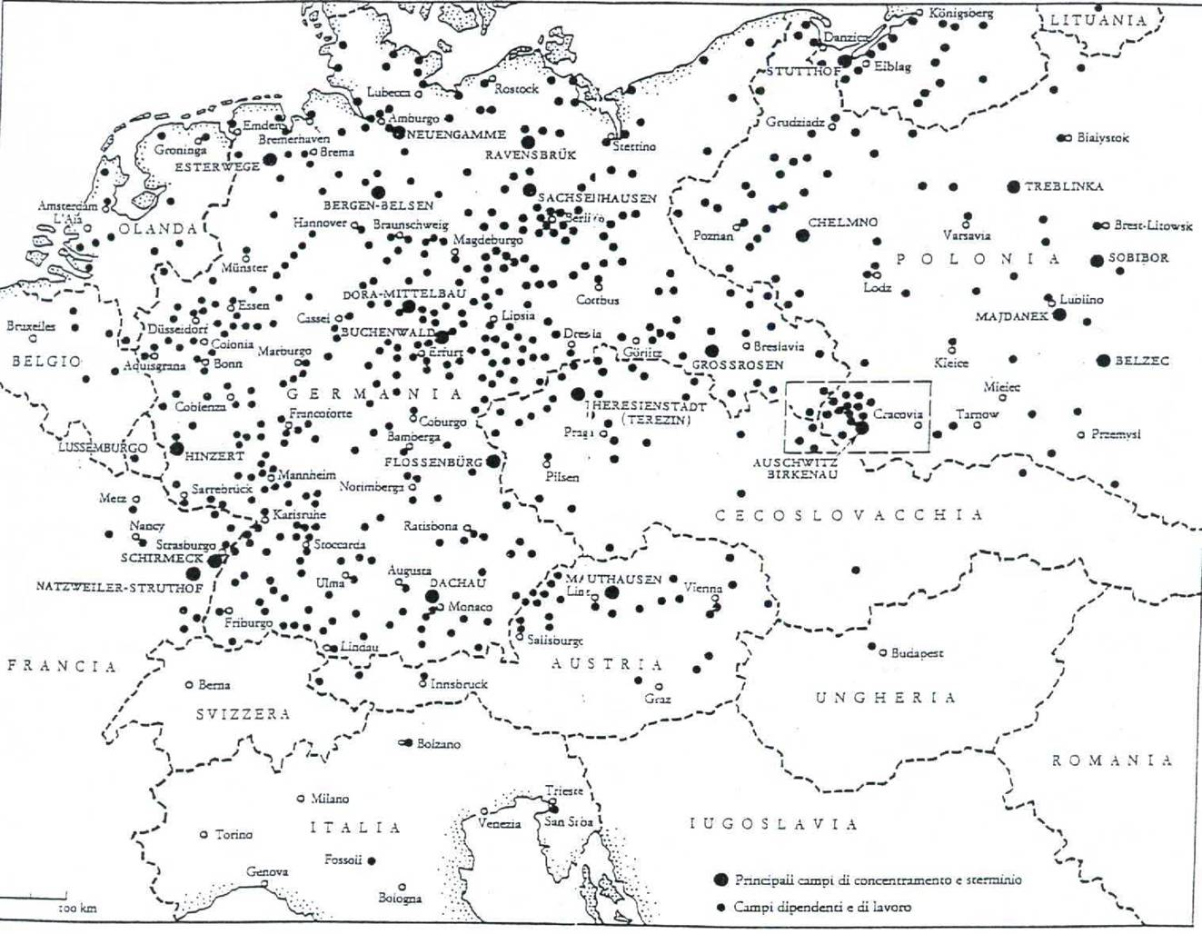
Campi di concentramento

Slide 29
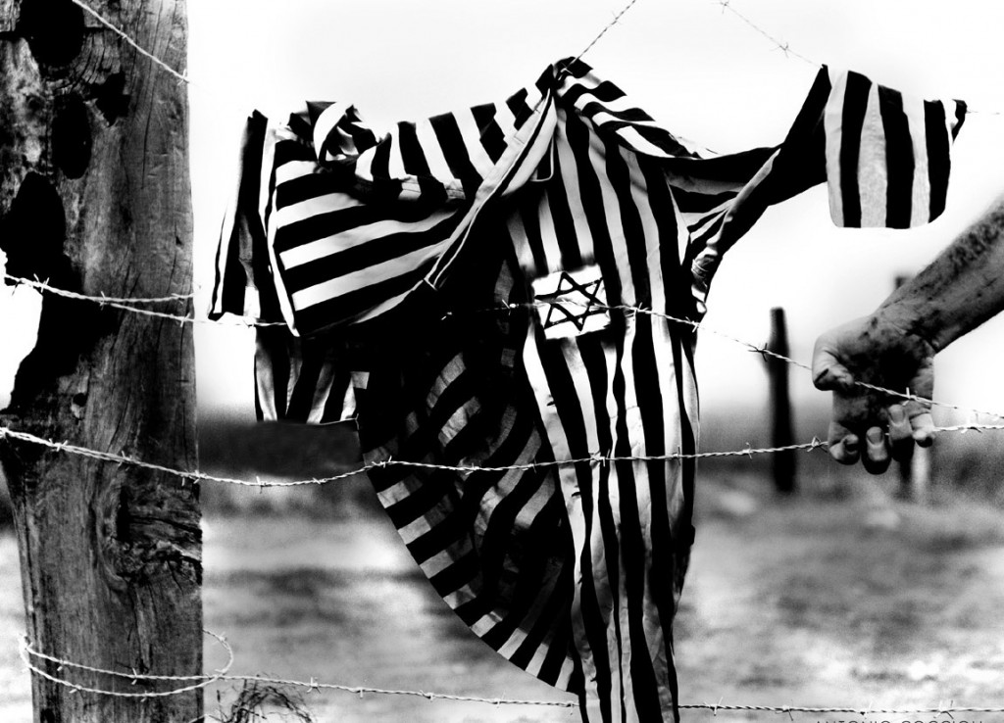
CAMPI DI CONCENTRAMENTO

Slide 30
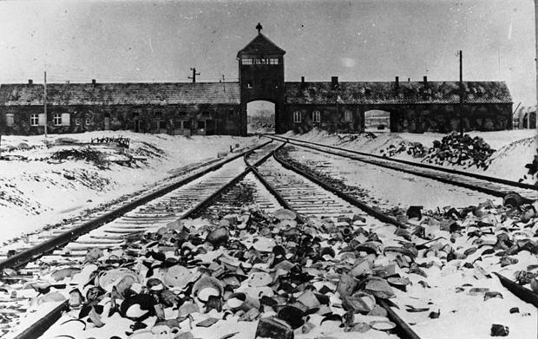
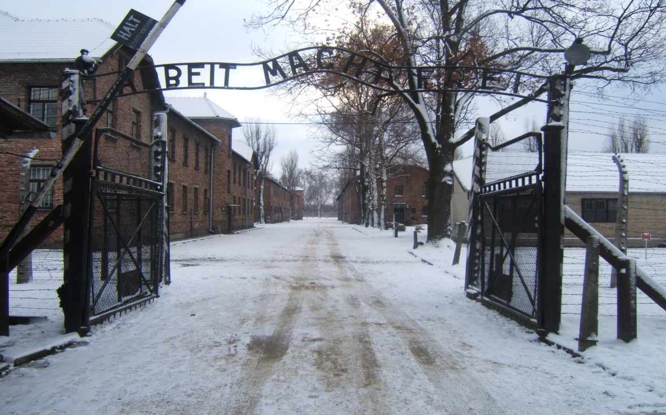
Il campo di Auschwitz
Il campo di concentramento di Auschwitz fa parte del complesso concentrazionario situato nelle vicinanze di Auschwitz. Questo campo svolse un ruolo fondamentale nello sterminio degli ebrei. All’inizio nacque come un qualsiasi campo di concentramento, ma poi divenne il più importante grazie alla sua duttilità. Nel 1947 il parlamento polacco creò un museo che comprendeva Auschwitz I e II e poi nel 1979 l’UNESCO lo dichiarò patrimonio dell’umanità. Auschwitz, nell'immaginario collettivo, è diventato il simbolo universale del lager.
Il campo di Auschwitz con la scritta “Il lavoro rende liberi”.

Slide 31
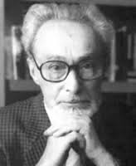
Primo Levi, “Se questo è un uomo”
Primo Levi era un chimico torinese e nel 1944 fu deportato nel campo di Auschwitz, in Polonia. Nel libro “Se questo è un uomo” racconta la degradante e terribile esperienza della deportazione e dell’internamento in un campo nazista.
Primo Levi spiega soprattutto le condizioni di vita, le condizioni igieniche e come venivano trattati i deportati. Essi venivano rasati a zero, denudati e messi sotto una doccia per lavarli e disinfettarli, dopo li portavano fuori sulla neve, dove gli veniva dato un vestito a righe come unico indumento che potevano indossare. Il campo di lavoro del libro-testimonianza si chiamava "Buna", tutti i prigionieri lavoravano in una fabbrica di gomma di nome "Buna" da dove prende il nome il campo. Ai prigionieri veniva tolto tutto: abiti, scarpe, cappelli ecc. A nulla potevano servire le loro proteste. Primo Levi spiega che "Campo di annientamento" avrà un duplice senso, non comportava solo la morte fisica ma anche quella morale.

Slide 32
Primo Levi, “Se questo è un uomo”
Voi che vivete sicuri
Nelle vostre tiepide case,
voi che trovate tornando a sera
Il cibo caldo e visi amici:
Considerate se questo è un uomo
Che lavora nel fango
Che non conosce pace
Che lotta per mezzo pane
Che muore per un sì o per un no.
Considerate se questa è una donna,
Senza capelli e senza nome
Senza più forza di ricordare
Vuoti gli occhi e freddo il grembo
Come una rana d'inverno.
Meditate che questo è stato:
Vi comando queste parole.
Scolpitele nel vostro cuore
Stando in casa andando per via,
Coricandovi alzandovi;
Ripetetele ai vostri figli.
O vi si sfaccia la casa,
La malattia vi impedisca,
I vostri nati torcano il viso da voi.
(Primo Levi, Se questo è un uomo, 1947)
La poesia fa riflettere sulla condizione disumana in cui le persone erano costrette a vivere nei lager. Il poeta chiede se può essere considerato un uomo colui che lavora nel fango, che non conosce la pace, che muore per una semplice decisione dei nazisti e lotta per un pezzo di pane e se chi non ha capelli, non ha la forza di ricordare e ha gli occhi e il grembo freddi può essere una donna.
Per questo ricorda alle generazioni future di scolpire queste parole nel cuore in modo che non siano dimenticate.

Slide 33
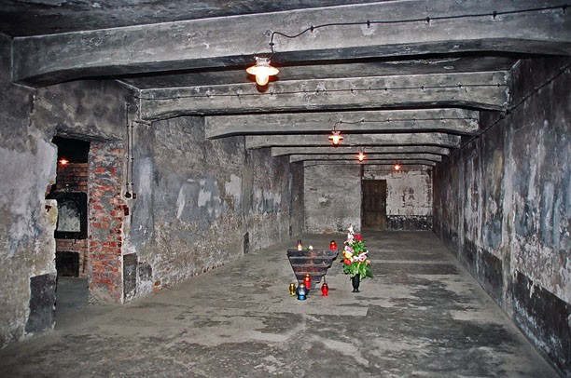
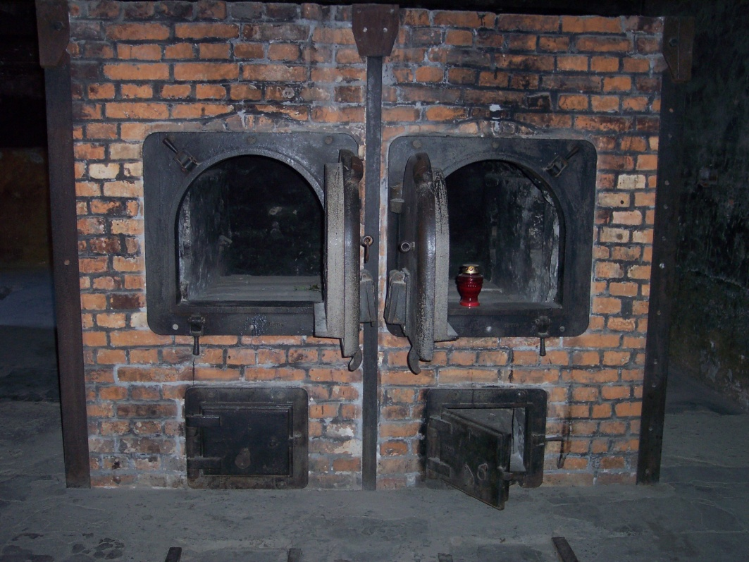
I campi di sterminio
Un campo di sterminio è un campo in cui l’unico scopo è uccidere i detenuti. Questi campi di annientamento vennero creati dalla Germania nazista per mettere fine al “problema ebraico” in Europa. L’attività di annientamento dei campi di sterminio rappresentò la fase culminante e più tragica dell’Olocausto. I campi di sterminio principali erano quelli di: Bełżec, Chełmno, Sobibór, Treblinka, Mauthausen, Auschwitz.
Camere a gas
Forni crematori

Slide 34
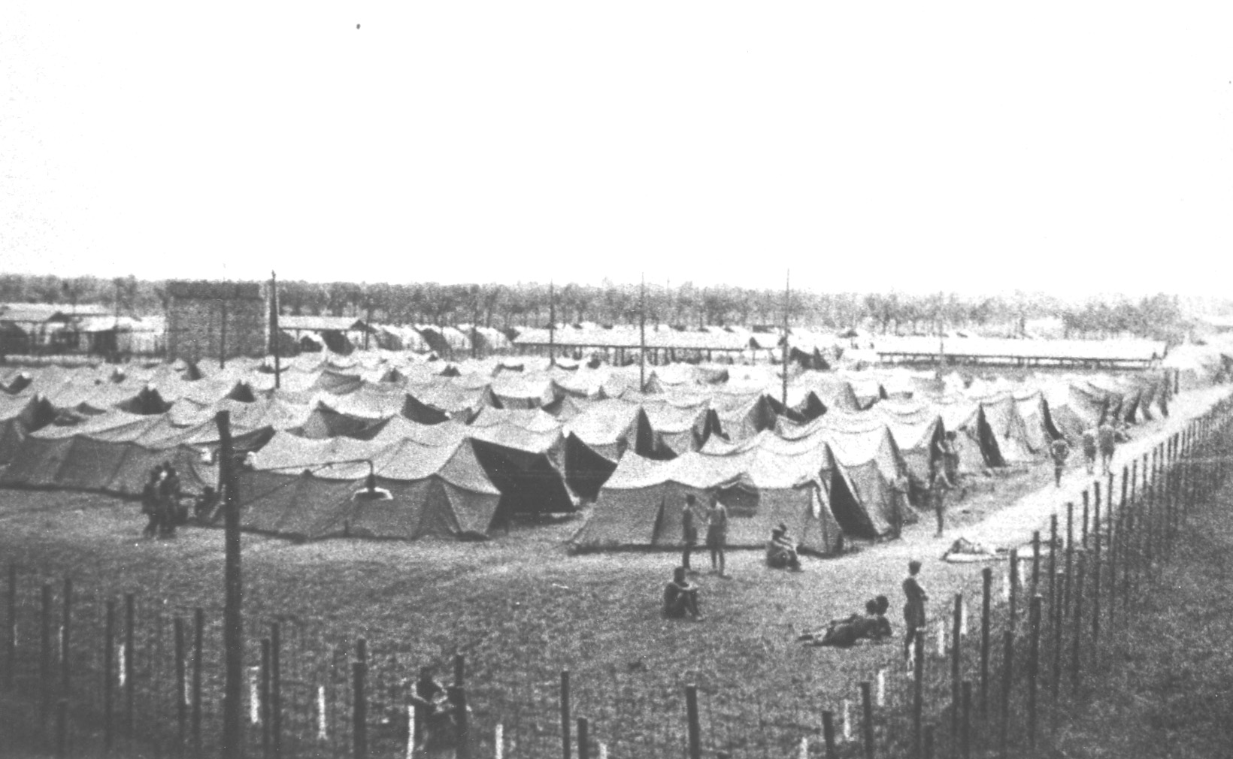
I campi di smistamento
I campi di smistamento sono dei campi in cui vengono mandati i prigionieri prima di essere deportati in Germania. Alcuni noti sono anche vicini a noi, come il campo di Fossoli, a pochi km da Carpi.

Slide 35
Il campo di Fossoli
Levi fu internato a Fossoli dopo la sua cattura in Val D’Aosta, dove si era appena unito ad un ‎gruppo di partigiani. Da Fossoli fu poi destinato al campo di Buna-Monowitz (Auschwitz III).‎
Le “parole del vecchio poeta” citate sono quelle di Catullo dal suo celebre quinto Carme:‎
‎“Soles occidere et redire possunt
nobis cum semel occidit breuis lux
nox est perpetua una dormienda”
‎
Io so cosa vuol dire non tornare. ‎
A traverso il filo spinato
Ho visto il sole scendere e morire;‎
Ho sentito lacerarmi la carne ‎
Le parole del vecchio poeta: ‎
‎"Possono i soli cadere e tornare: ‎
A noi, quando la breve luce è spenta,‎
Una notte infinita è da dormire".‎

Slide 36
La visita a Fossoli
Il campo di Fossoli era un campo di smistamento che era già stato istituito prima della deportazione razziale come campo poliziesco delle SS. Diventò poi campo per la detenzione degli ebrei e degli italiani dall'8 settembre 1943 quando l'Italia firmò l'armistizio con i paesi nemici della Germania che da quel momento si sentì tradita.
Il campo di Fossoli era diverso dagli altri campi, poiché qui i deportati potevano stare con i famigliari, potevano farsi inviare dai parenti i medicinali di prima necessità e del cibo e potevano ricevere e inviare lettere ai famigliari.

Slide 37
La struttura
…Era costituito da diverse baracche ed era diviso in due settori, il secondo settore fu smantellato dai cittadini dopo la fine della seconda guerra mondiale. Vi era una baracca più grande delle altre dove i deportati dovevano andare a registrarsi. Qui vi era una sola fila di mura che non isolava bene la struttura e rendeva freddo l'interno. Inoltre le latrine erano dei buchi scavati nel terreno che ricadevano nelle fognature (a differenza delle latrine dei campi tedeschi che ricadevano nel terreno e così lo sporco si accumulava e portava malattie infettive). Il campo di Fossoli inizialmente era diretto da alcuni italiani, ma con l'accumularsi di un numero sempre maggiore di deportati la direzione del campo diventò difficile e allora i tedeschi dovettero mandare delle forze delle SS a dirigere il campo.
Quel che resta oggi sono delle baracche tutte diroccate e dentro vi sono cresciuti degli alberi.

Slide 38
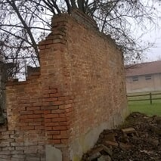
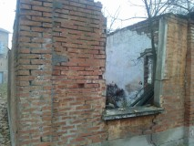
Resti di uno degli edifici
del campo di Fossoli

Slide 39
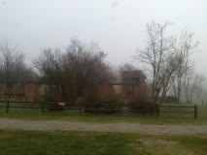
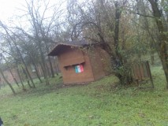
L'unico edificio ancora in piedi
Una delle baracche

Slide 40
Il Museo del deportato
Il Museo del deportato fu inaugurato a Carpi nel 1973 per ricordare la deportazione attraverso graffiti e teche contenenti diversi oggetti e foto. Il museo presenta diverse stanze e in ciascuna stanza è trattato un argomento diverso, sempre riguardante la deportazione. Il museo fu creato grazie al sindaco Bruno Losi ed all'ANED. Nella prima stanza si trova una teca contenente dei tipi di terra dei diversi campi di concentramento e un graffito di Alberto Longoni che rappresenta dei deportati senza bocca e occhi, questo per dimostrare l'impossibilità dei deportati di esprimere la propria opinione e di vedere al di là delle mura. Sulle pareti di ogni stanza sono scritte delle frasi prese da “Le lettere dei condannati a morte della resistenza europea”. Nella terza stanza si trova un bozzetto di Pablo Picasso che rappresenta un deportato con la faccia piena di chiazze nere che rappresentano la morte. Nell'ultima stanza ci sono scritti i nomi di 14314 deportati morti (tra cui 67 martiri di Fossoli) e l'unico nome straniero è quello di Anna Frank, in quel periodo si stava traducendo il suo diario in italiano. Questa visita è stata molto interessante e toccante perché ci ha fatto affrontare più da vicino un avvenimento molto importante e drammatico della nostra storia e ci fa riflettere sul fatto che bisogna stare attenti perché una cosa così potrebbe riaccadere.

Slide 41
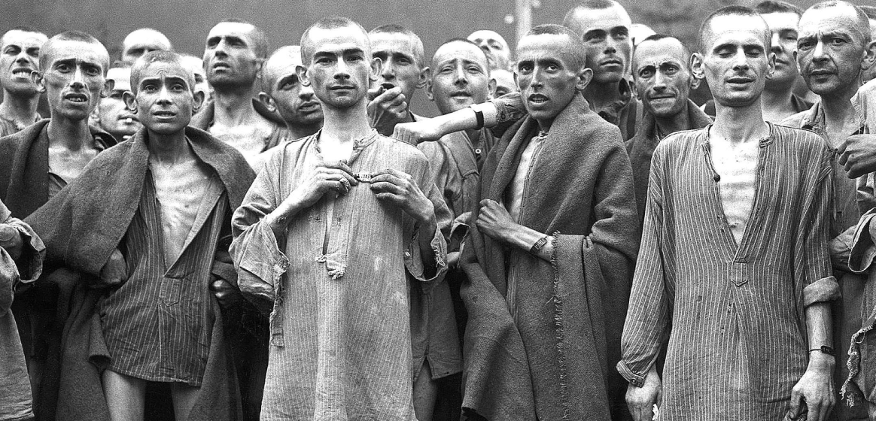
I campi di lavoro
Il campo di lavoro indica un luogo nel quale i reclusi sono costretti a lavorare in condizioni igieniche difficili e contro la loro volontà. Le assurde quote di produzione, la brutalità, la fame e la durezza di condizioni furono le principali ragioni dell'alto tasso di mortalità in questi campi.
Essi venivano creati per lo sfruttamento della manodopera a bassissimo costo. I malati, gli anziani e i bambini venivano eliminati perché troppo deboli per i lavori. I prigionieri venivano sfruttati fino all'esaurimento delle forze.
La vita media di un prigioniero era di un anno, perché l'alimentazione era insufficiente, gli abiti troppo leggeri per riparare dall'inverno, le condizioni igieniche disastrose, troppe ore di lavoro anche per persone bene alimentate. Fatica, freddo, fame, malattie portarono rapidamente alla morte.
Gruppo di uomini liberati da un campo di lavoro

Slide 42
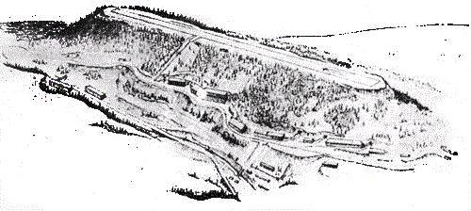
Il campo di Kahla
Miniera sotterranea in cui lavoravano i prigionieri del campo di Kahla.

Slide 43
KAHLA
Kahla è una cittadina della Turingia situata a circa 15 km da Jena. In questo piccolo paesino tedesco era presente un campo di lavoro dove i prigionieri lavoravano in condizioni disumane e morivano principalmente per il freddo, per la fame, per la mancanza di igiene e per le malattie. Si parla circa di 15 mila prigionieri e 6.000 morti. Il campo di Kahla era articolato in più Lager, tra questi vi era il “campo zero”, che era un campo di disciplina dal quale era molto difficile uscire vivi.
I prigionieri dovevano dormire su paglia o segatura, dovevano svolgere due turni giornalieri da dieci o dodici ore, compiere lunghi tragitti a piedi, non avevano vestiti per cambiarsi e mangiavano solo se si presentavano all’appello; il loro pasto era composto da una brodaglia di rape, da un pezzo di pane nero e talvolta da una fettina di salame, da un po’ di marmellata e da un pezzetto di margarina. Inoltre i deportati non potevano avere alcun contatto con la popolazione, non potevano ribellarsi, cercare di ricevere una porzione in più di cibo e non potevano nemmeno rallentare il lavoro. Kahla era sorvegliato dal generale delle SS Hans Klammer e anche da soldati italiani nazisti che si comportavano malissimo con i connazionali.

Slide 44
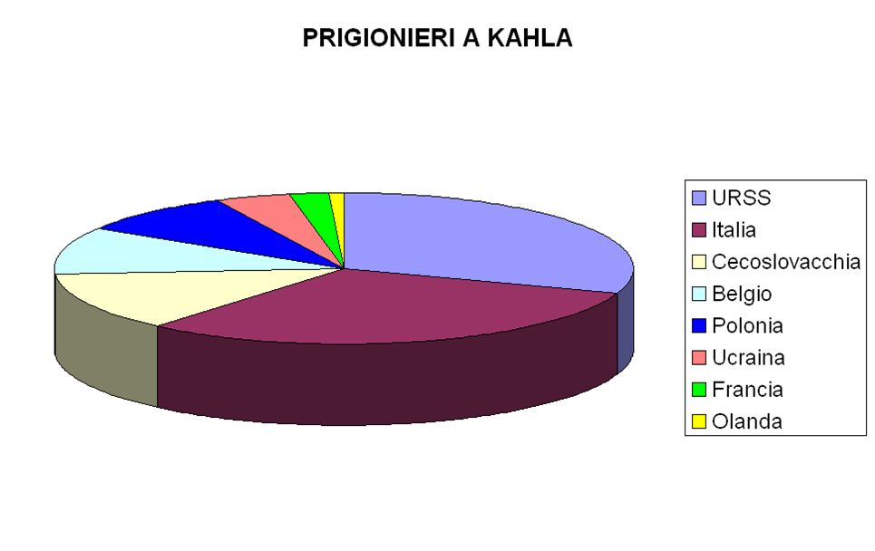

Slide 45
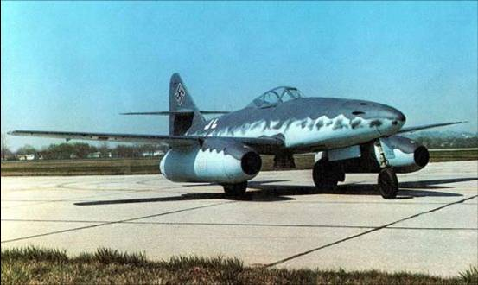
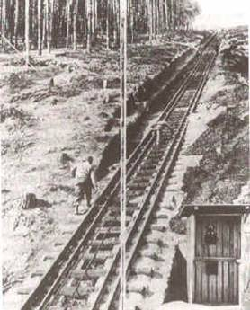
Caccia-bombardiere
Kahla era stata scelta dal Reimagh per la sua vicinanza a colline adatte a ospitare fabbriche sotterranee per la realizzazione di armi, tra queste il micidiale aereo caccia-bombardiere: un nuovo modello progettato da Goring per reagire ai bombardamenti nemici. Questi aerei erano molto veloci, ma non avendo un impianto di frenata abbastanza sviluppato, si schiantavano sempre nell’atterraggio.
Caccia-bombardiere
Pista di decollo

Slide 46
I deportati di Castelnovo ne’ Monti
La deportazione in questo paesino tedesco riguardò anche Castelnovo ne’ Monti: tra il 7 e il 10 ottobre 1944 tutti gli uomini furono chiamati alla Casa del Fascio (attuale Cinema Bismantova) per ricevere una carta di identità valida per circolare liberamente; in realtà era un tranello e tutti i presenti, circa un’ottantina, furono imprigionati e furono portati prima a Fossoli, poi a Verona e infine in Germania. Sette castelnovesi non fecero più ritorno a casa; furono:
Bezzi Inello, Anselmo e Renato Guidi, Pierino Ruffini, Roberto Carlini, Francesco Toschi e Zuccolini Ermete.
Ad esempio Francesco Toschi viveva a Casalgrande e dopo aver perso la moglie si trasferì a Castelnovo, per essere aiutato da sua suocera a crescere i cinque figli; egli dal campo riuscì a mandare a casa due lettere in cui si preoccupò per i figli e fece anche i nomi di coloro che erano con lui in modo da fornire notizie anche alle altre famiglie.

Slide 47
Kahla e la fine della guerra
A Kahla quando la guerra stava giungendo al termine e i tedeschi erano in prossimità di una sconfitta, i nazisti pensarono di uccidere tutti i prigionieri utilizzando del cianuro mescolato nel cibo, per fortuna però il farmacista si rifiutò di venderlo; così pensarono di farli esplodere nei 32 km di gallerie, ma anche questo piano fallì. Il Lager di Kahla fu liberato dagli alleati il 12 aprile 1945 e furono messi in salvo 8847 deportati, principalmente russi e italiani, di questi però il 15% morì di malattia dopo essere da poco tornato a casa. Un’ altra cosa veramente scandalosa fu il fatto che nel 1945, quando bisognava smaltire i cadaveri del campo, il sindaco di Kahla non si preoccupò di dare un nome alle vittime, anzi pensò che costruire loro delle tombe fosse solo uno spreco di denaro.

Slide 48
LE NOSTRE CONSIDERAZIONI
Noi in questo momento facciamo veramente fatica a capire come delle persone siano arrivate a fare tanto male ad altri esseri umani, in nome delle differenze di “razza”. Siamo certi che trovare una spiegazione a tutto questo odio sia molto importante, ma è sicuramente più importante cercare di non dimenticare mai cosa è accaduto e cercare di ridare un nome alle vittime che hanno perso la vita in queste atrocità. Infatti crediamo che questo sia l’unico modo per evitare che riaccada una tragedia simile.

Slide 49
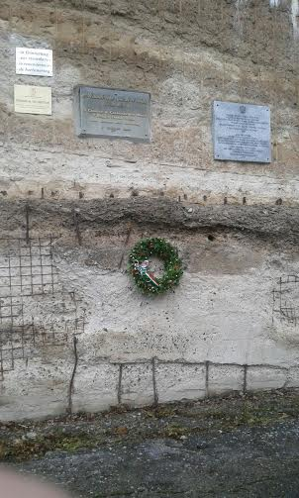
VIAGGIO IN GERMANIA – 02-05 dicembre 2015
Tra il 2 e il 5 dicembre la classe III B ha intrapreso un viaggio in Germania per continuare a raccogliere informazioni e per documentarci di persona sul progetto “Kahla”, già iniziato a scuola. Di conseguenza è facile capire che il fulcro della gita è stato la visita al campo di lavoro di Kahla e a seguire al campo di Buchenwald.
Muro delle commemorazioni a Kahla

Slide 50
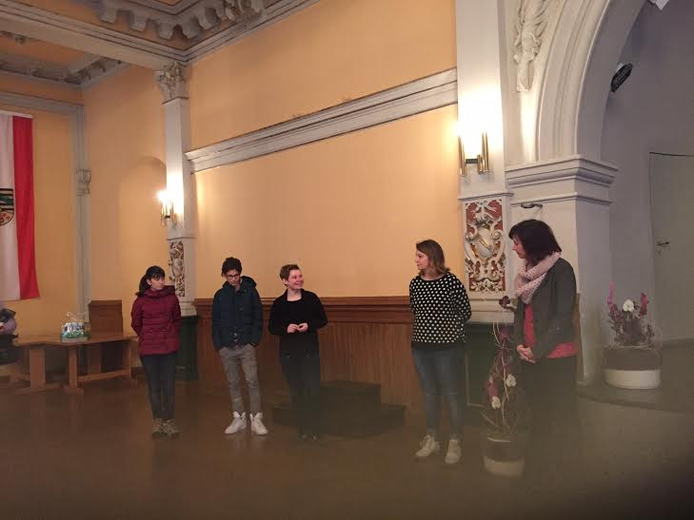
KAHLA
A Kahla, inizialmente ci siamo recati in Comune dove il sindaco ci ha spiegato l’importanza del gemellaggio con Castelnovo e dove i ragazzi hanno illustrato il progetto che avevano già iniziato. Poi siamo andati al campo, dove accompagnati da un esperto e da una traduttrice, siamo venuti a conoscenza del fatto che Kahla fu usato come campo di lavoro solo dall’aprile 1944, un anno prima della fine della guerra, ma già dal 1900 vi erano gallerie sotterranee, usate per estrarre e lavorare la sabbia, dalla quale si ricavava la porcellana. Con il nazismo queste fabbriche vennero utilizzate per la realizzazione di aerei caccia-bombardiere, chiamati anche ME 262, e l’obiettivo era produrre ben 1200 aerei al mese, ma per fortuna questa idea fu irrealizzabile. Oltre a produrre questi mezzi, gli internati dovevano realizzare strade, piste di decollo per aerei, rotaie per treni merci e infrastrutture per i Lager.
Municipio di Kahla

Slide 51
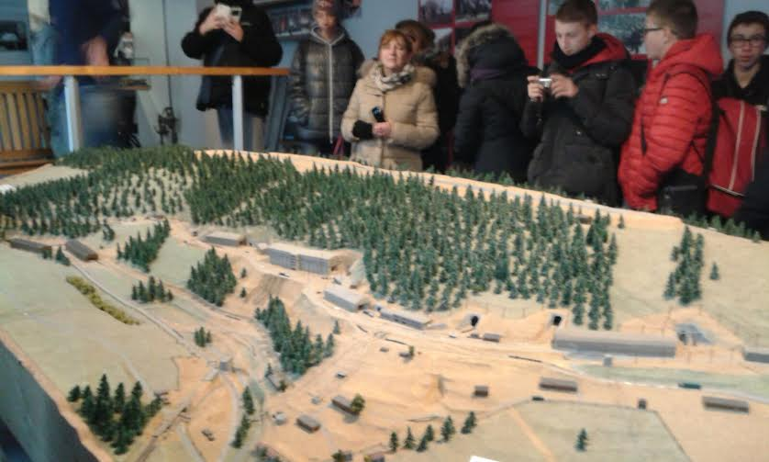
IL LAVORO
A Kahla lavoravano ben 15 mila persone, tra cui anche operai specializzati tedeschi. Inizialmente i lavoratori alloggiavano in Lager vicini alle gallerie e solo nel dicembre 1944 furono costruite nel campo le prime baracche in legno. Inoltre la mancanza di indumenti per cambiarsi, la malnutrizione e le condizioni igieniche pessime portarono molte malattie come tifo e tubercolosi, che furono le maggiori cause di morte. Nelle gallerie, lunghe circa 30 km, lavoravano 850 persone al giorno. Abbiamo anche potuto vedere uno dei pochi ingressi delle gallerie rimasti intatti, e i resti di alcune fabbriche distrutte dai bombardamenti. Inoltre per terminare la visita di Kahla ci siamo recati al Centro di documentazione, dove attraverso un plastico abbiamo capito meglio come erano strutturate le gallerie e dove abbiamo anche potuto osservare il serbatoio di un ME 262. Infine al campo, abbiamo appeso sul muro, dove sono presenti anche le prime targhe commemorative del 1964 e del 2003, una corona portata da Castelnovo.
Plastico del campo di lavoro e delle gallerie di Kalha

Slide 52
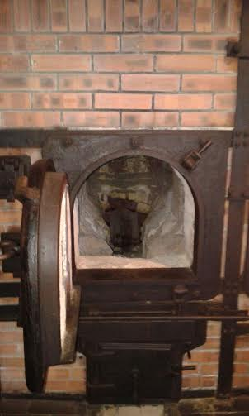
BUCHENWALD
Il giorno successivo ci siamo recati al Campo di Buchenwald, nascosto in un fitto bosco e istituito nel luglio 1937. Esso prendeva il nome dall’omonima località, situata sulla collina dell’Ettersberg, a circa otto chilometri da Weimar.
Forno crematorio del campo di concentramento di Buchenwald

Slide 53
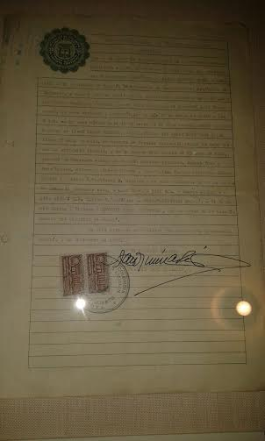
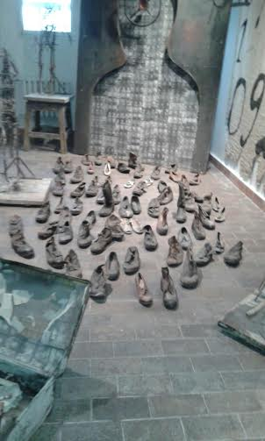
L’ARRIVO DEI DEPORTATI ED IL CREMATORIO
Qui erano ancora ben visibili le caserme delle SS e la torre di comando del campo. Inoltre era presente anche una sala per la disinfezione, dove i deportati venivano svestiti, rasati e lavati con una soluzione chimica che secondo i nazisti doveva liberarli dalle malattie. Oggi in questa sala vi è una mostra di oggetti personali, - come scarpe - di opere d’arte, soprattutto ritratti che esprimono in modo molto profondo le emozioni degli internati, e di lettere inviate a casa. Nel campo vi era anche il forno crematorio e una stanza adibita all’impiccagione, da qui attraverso un ascensore i corpi senza vita venivano direttamente portati nel forno.
Lettera di Giulio Cargnelutti (disegnatore e scultore), l’unico italiano internato nel campo di Buchenwald
Scarpe degli internati del campo di Buchenwald

Slide 54
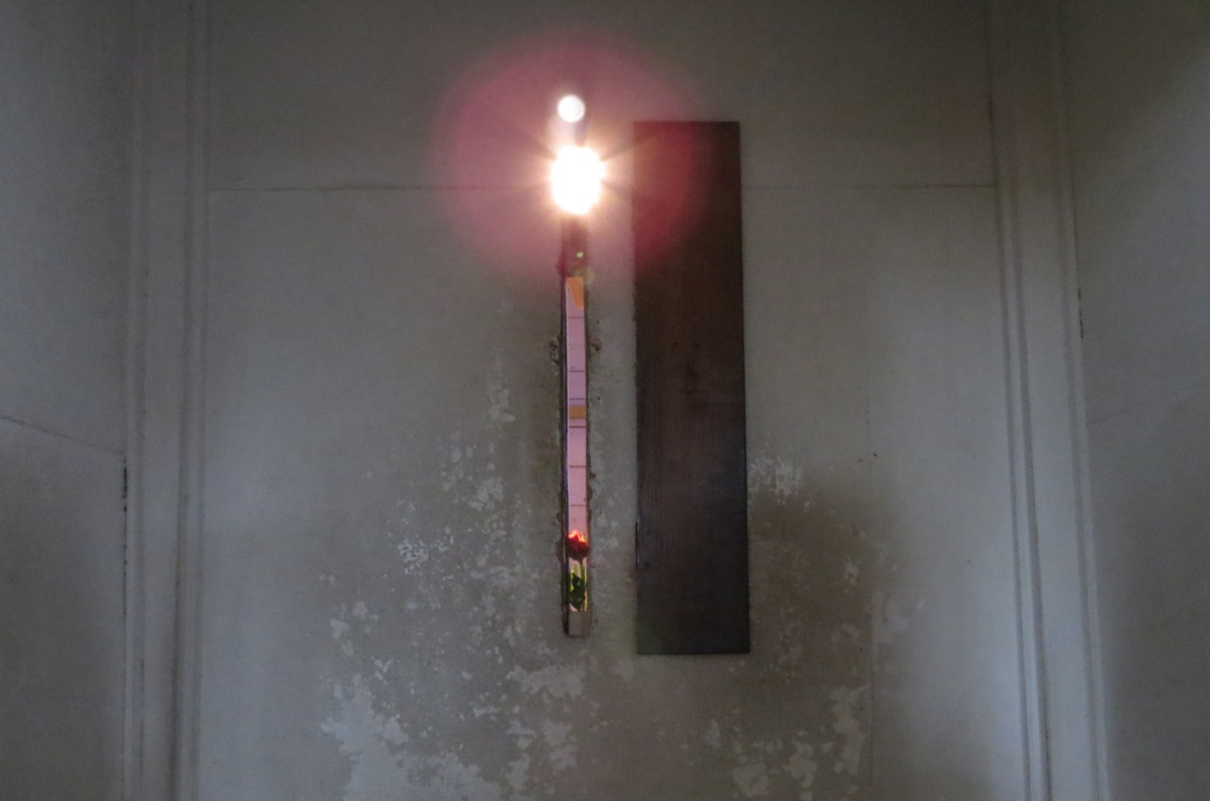
“IL COLPO ALLA NUCA” E L’EMPORIO
Il Campo di Buchenwald è passato tristemente alla storia per il tremendo “colpo alla nuca”. Gli internati politici venivano fatti misurare con la scusa di dover fare una visita medica, e quando si appoggiavano al metro, un soldato dall’altra parte della parete, sparava loro un colpo secco alla nuca tramite una fessura nel muro. Le baracche in legno oggi non sono più presenti in quanto sono state tutte distrutte alla fine della guerra. Infine nel campo vi era un emporio di saponette con il quale i nazisti facevano credere alle famiglie, che i deportati lavorassero alla produzione di questi oggetti. Oggi, al posto dell’emporio, vi è una mostra di pannelli fotografici che descrivono in modo molto significativo come si viveva all’interno del campo e quali erano le abitudini delle SS.

Slide 55
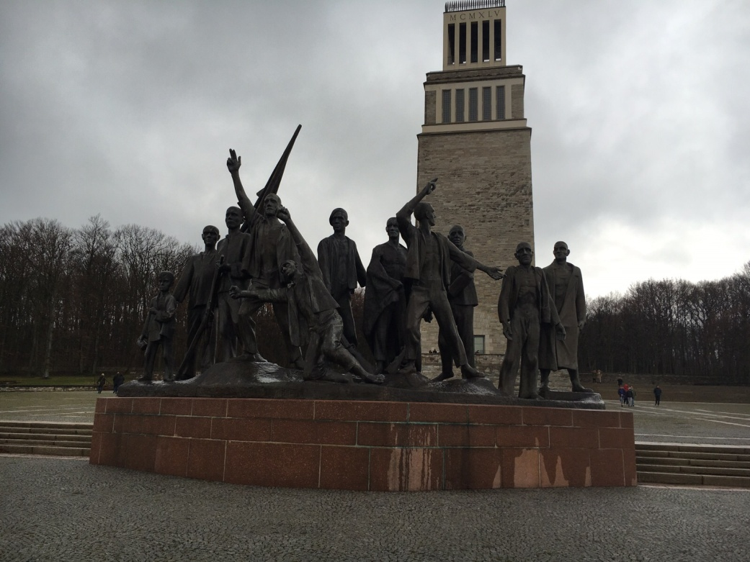
LA TORRE DEL MEMORIALE
Inoltre, vicino a Buchenwald vi è la Torre del Memoriale, costruita tra il 1954 e il 1958 dal partito socialista in onore dei morti nel campo di concentramento.
Torre del Memoriale e gruppo scultoreo situati vicino al Campo di Buchenwald

Slide 56
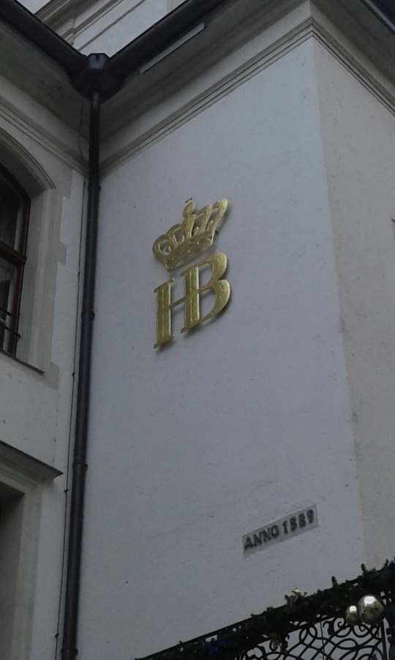
MONACO
Riguardo a Monaco ci hanno detto che è stata fondata il 14 giugno 1158 come luogo di pedaggio per il sale, ha 1,5 milioni di abitanti, è la terza città tedesca per popolazione ed è stata governata dai romani per 500 anni. In questa città abbiamo potuto osservare un orologio bavarese, che gira in senso contrario rispetto a quello italiano; l’hotel più antico della città fondato nel 1490; il caratteristico Museo della Birra e dell’Oktoberfest; il mercato natalizio più grande della Germania e la statua in bronzo di Giulietta, regalata a Monaco dalla città di Verona. Inoltre qui abbiamo visto anche la birreria più famosa del mondo, situata nello stesso palazzo in cui nel 1920 fu fondato il Partito Nazionalsocialista; il cortile pensile realizzato dagli architetti dell’Allianz Arena seguendo il modello dei giardini di Babilonia e numerosi monumenti in stile italiano.
Birreria di Monaco, la più famosa del mondo che ha per simbolo una corona

Slide 57
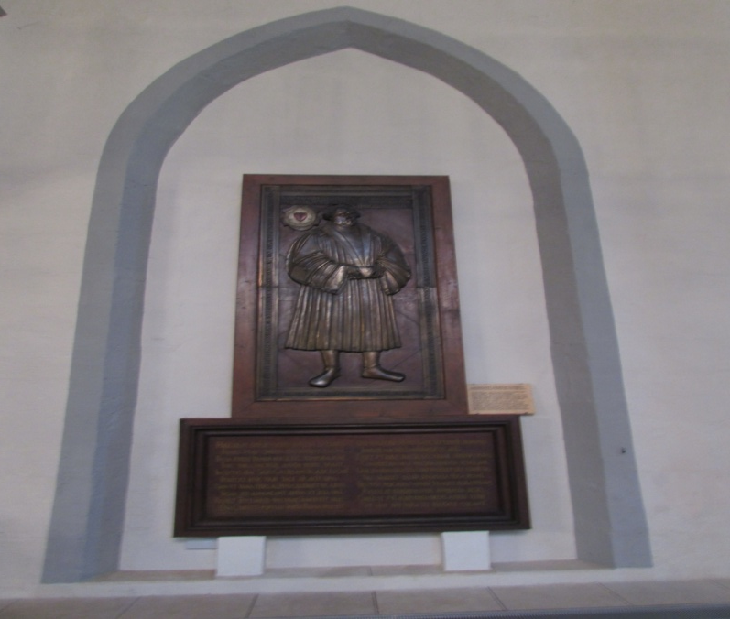
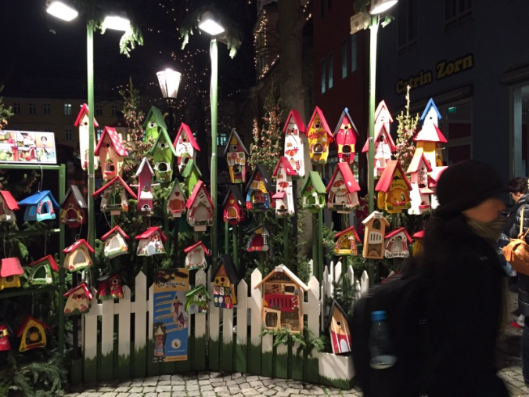
JENA
A Jena, invece, abbiamo osservato il mercato natalizio, la famosa università e l’Intershop Tower, alto 149 metri e sviluppato su trentuno piani. Inoltre abbiamo avuto anche la possibilità di visitare la Stadmuseum, dedicata alla storia della città e la Stadtkirche Saint Michael, che è la chiesa più importante della città, in stile tardo-gotico che fu ricostruita dopo la Seconda Guerra Mondiale. Essa contiene un bassorilievo in legno di Martin Lutero ed è riconoscibile per il suo alto campanile.
Mercatini natalizi a Jena

Slide 58
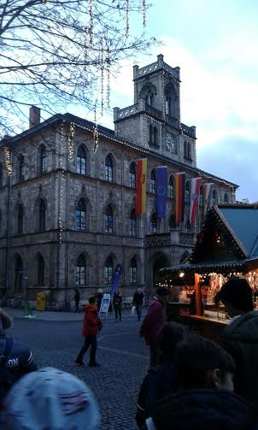
WEIMAR
Weimar, città di 60 mila abitanti situata in Turingia, è il simbolo della cultura tedesca. Essa conobbe il suo periodo di maggiore importanza tra la fine del Settecento e gli inizi dell’Ottocento, momento in cui era sotto il dominio del Duca Carlo Augusto, al quale è dedicato un monumento equestre simile a quello di Marco Aurelio a Roma. In quel periodo Weimar era un piccolo Stato di soli sei mila abitanti. Molto importante in questa cittadina è il palazzo ducale diviso in tre parti: una rinascimentale, una torre medievale e una risalente alla fine del 1700. L’edificio più recente è un classico esempio di architettura tedesca, è formato da molte stanze ed è diviso in tre piani. Inoltre molto caratteristica è anche l’abitazione in cui soggiornava Hitler quale voleva fare propaganda a Weimar. Oggi sul balcone di questo edificio è esposta una statua di Martin Lutero, colui che diede vita alla religione protestante e tradusse per la prima volta la Bibbia dal greco al tedesco. A Weimar abbiamo visitato la piazza del mercato, che è situata nel centro storico ed è circondata da edifici che sono stati bombardati il 9 febbraio 1945 e poi ricostruiti come erano prima. L’unico edificio a non essere stato distrutto fu il Municipio in stile fiorentino.
Municipio di Weimar in stile fiorentino. L’unico edificio in centro storico a non essere stato distrutto dai bombardamenti

Slide 59
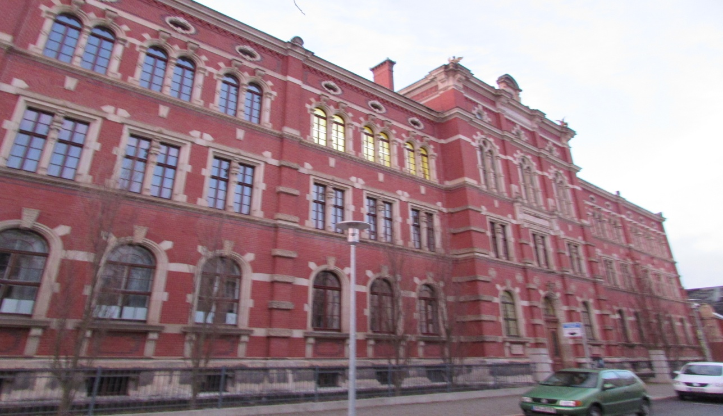
LA CULTURA DI WEIMAR
Due edifici che hanno fatto la storia della cultura tedesca a Weimar sono il Liceo classico che si presenta con un’enorme facciata dipinta di rosso e la Bauhaus Statale, dove nel 1920 circa, nacque l’architettura e l’arte moderna, basata sullo scomporre ogni figura geometrica in linee semplici. Inizialmente queste opere non furono accettate dai nazisti che cercarono di distruggerle ma, per fortuna, non riuscirono nel loro intento. Inoltre la città di Weimar è strettamente legata a due personalità che hanno avuto ed hanno tutt’ora un ruolo fondamentale nella cultura tedesca: Johann Wolfgang Von Goethe, poeta, scrittore e filosofo che visse 50 anni a Weimar e 2 anni a Roma, dove si trova un museo a lui dedicato e Friedrich Schiller, poeta e scrittore che scrisse anche il testo dell’Inno alla Gioia, inizialmente intitolato Inno alla Libertà.
Liceo classico

Slide 60
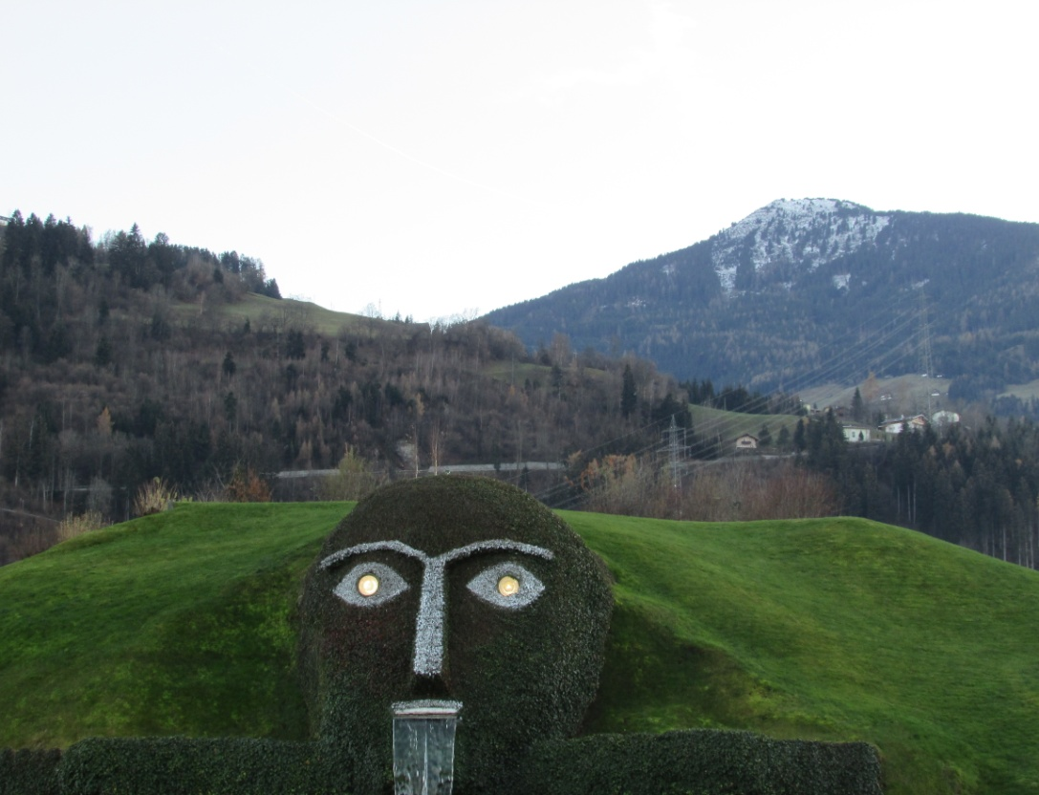
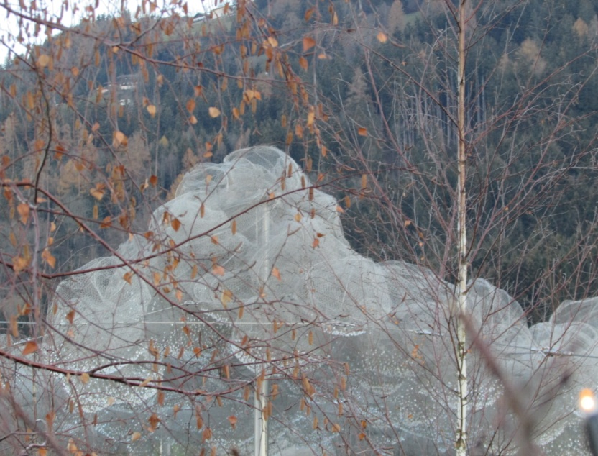
IL VIAGGIO DI RITORNO
L’ultimo giorno ci siamo recati a Wattens dove abbiamo visitato la fabbrica e lo store del famoso Swarovski. Durante il viaggio di ritorno abbiamo percorso il ponte Europa che si trova in Austria ed è alto 150 metri. E’ molto importante e particolare sia dal punto di vista artistico che architettonico.
Il Gigante verde nella fabbrica Swarovski

Slide 61
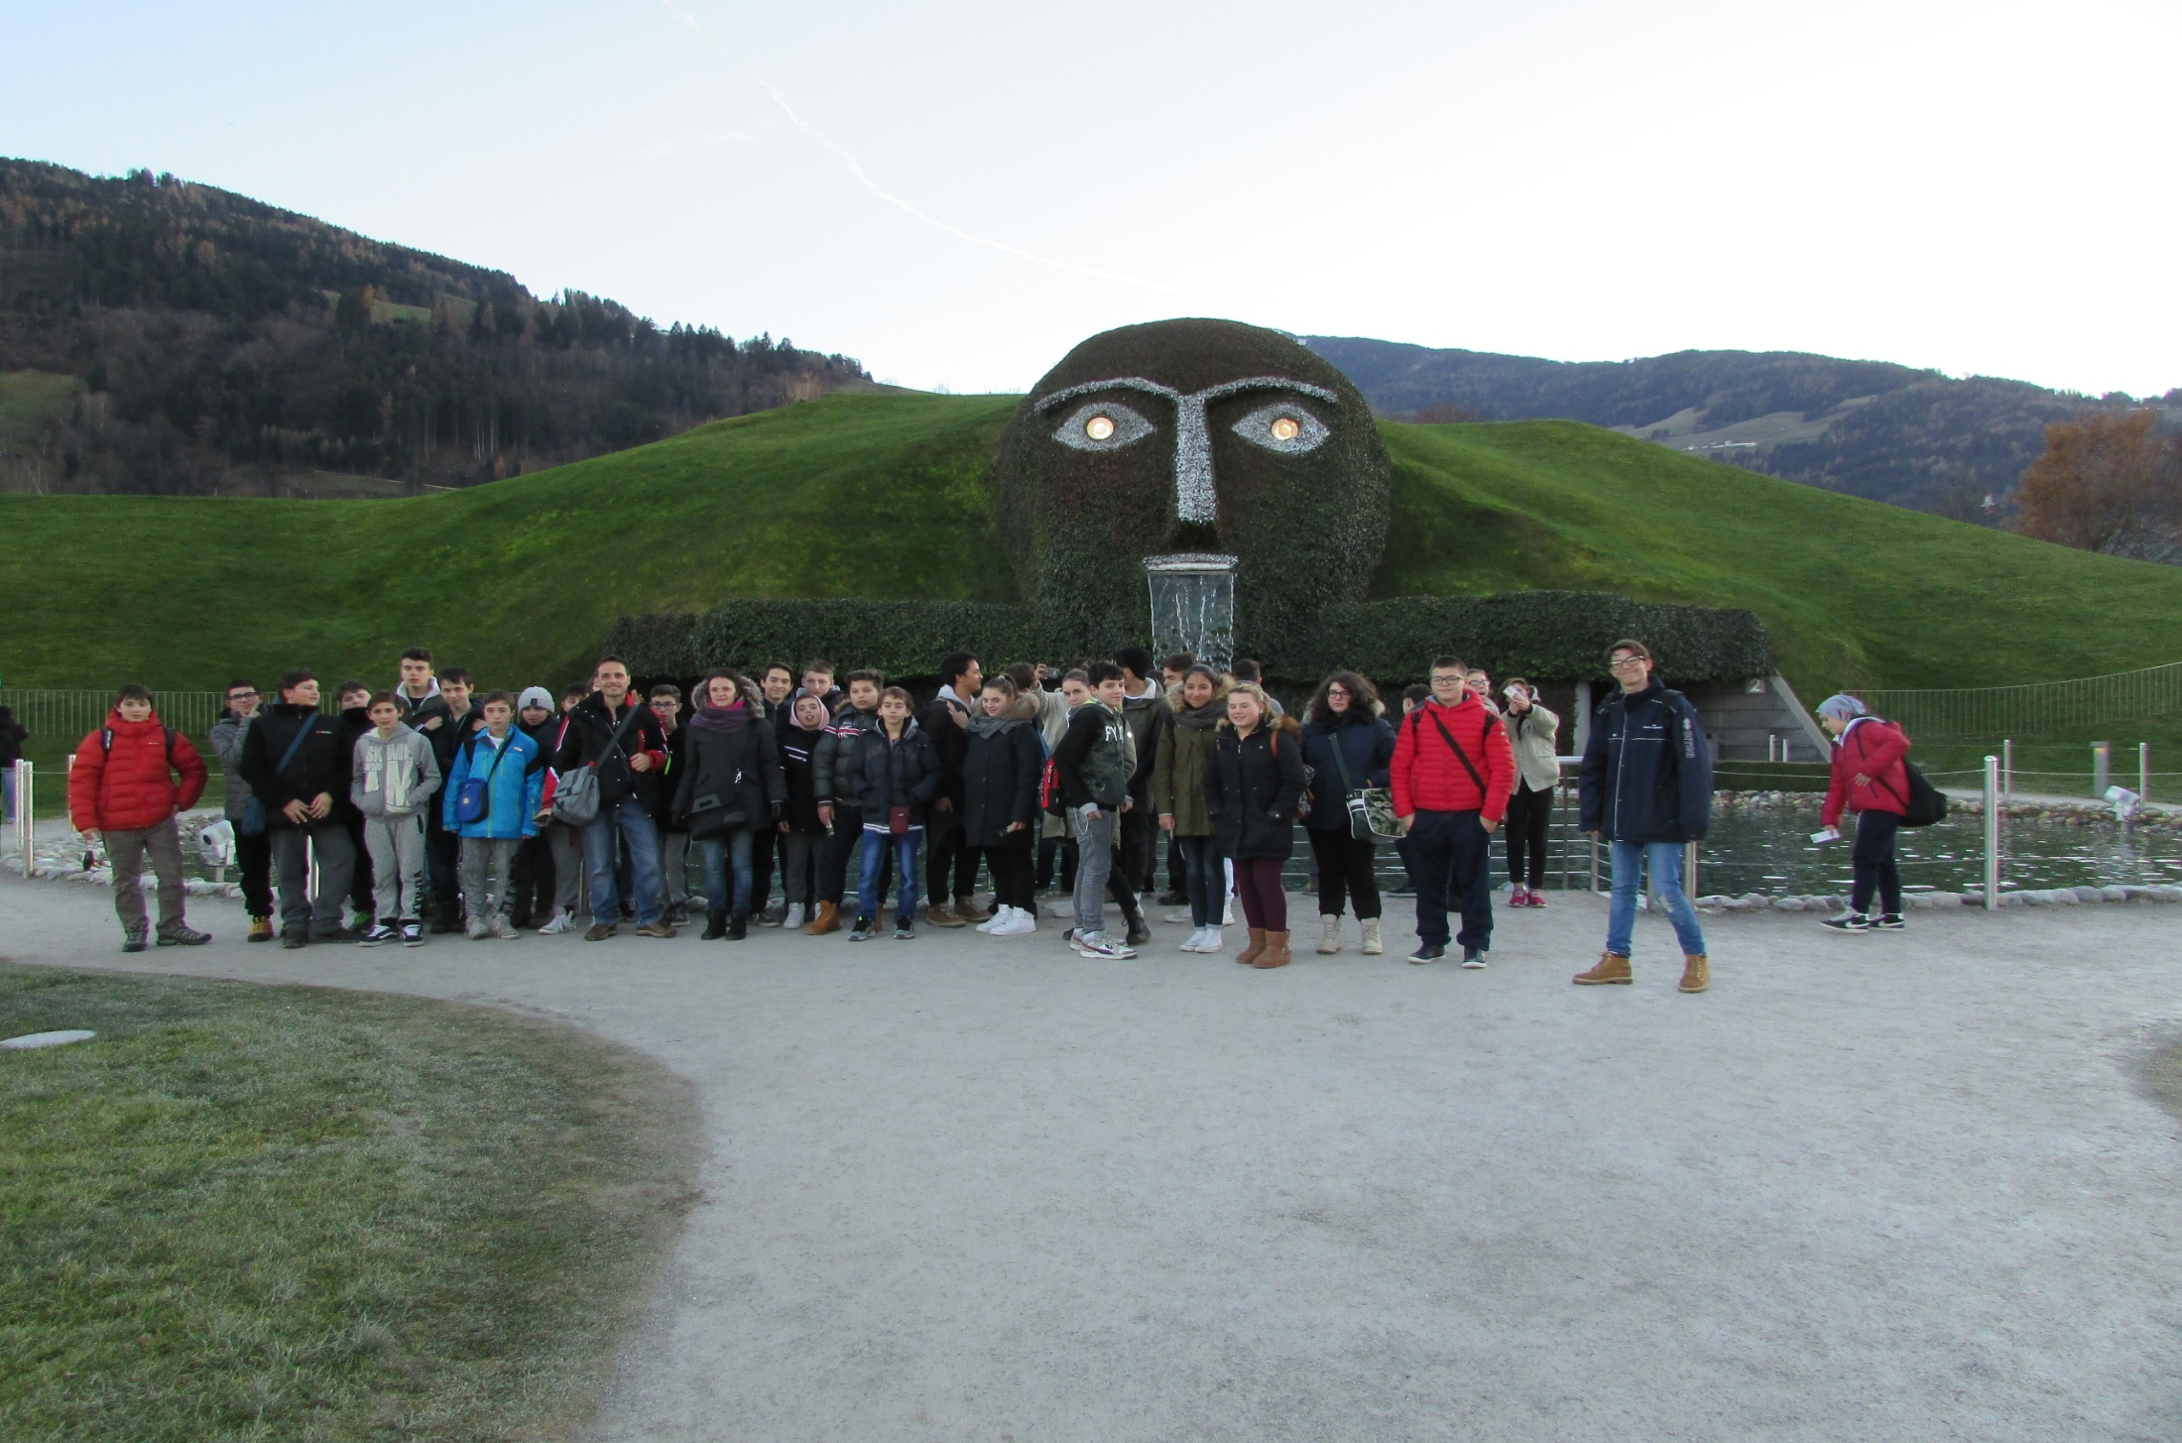
ULTIME CONSIDERAZIONI
Questo viaggio, non solo ci ha portato a conoscenza di situazioni che ignoravamo, ma è stato anche un momento per stare in compagnia, fare nuove amicizie, consultarci, parlare insieme, condividere e vedere tante cose nuove.

Slide 62
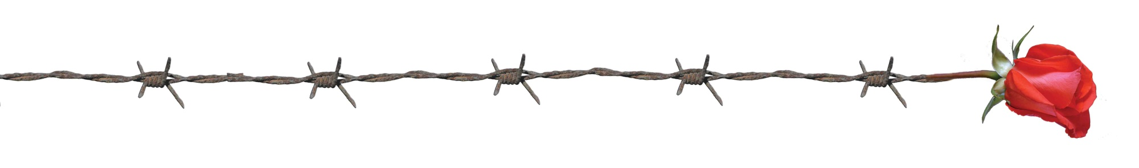
“Se comprendere è impossibile,
conoscere è necessario”.
La classe terza B e la prof.ssa Radesca

